Slide 1
深度学习基础知识
第 6 部分：高级架构

Slide 2

课程议题
第 1 部分：深度学习简介
第 2 部分：神经网络是如何训练的
第 3 部分：卷积神经网络
第 4 部分：数据增强与模型部署
第 5 部分：预训练的模型
第 6 部分：更高级的模型结构

Slide 3
课程议题 – 第 6 部分
继续学习
自然语言处理
循环神经网络
其它网络结构
结束语

Slide 4
继续学习
Notes:
现在我们已经掌握了神经网络的基础知识，我们将对一些更高级的神经网络体系结构做一个简要的介绍。

Slide 5




AI 领域
计算机视觉
光学
自然语言处理
语言学
强化学习
博弈论
心理学
异常检测
安全
医学
Copyright © 2024 NVIDIA Corporation. 本材料是 NVIDIA 的专有信息，未经 NVIDIA 授权不得分发。
Notes:
最重要的是，人工智能的目标是解决问题，甚至比人类解决得更好。 我们尝试找到人工智能的实际用途的次数越多，我们就越需要了解人类的思维和操作方式。

Slide 6
AI 领域
计算机视觉
光学
自然语言处理
语言学
强化学习
博弈论
心理学
异常检测
安全
医学
Copyright © 2024 NVIDIA Corporation. 本材料是 NVIDIA 的专有信息，未经 NVIDIA 授权不得分发。
Notes:
例如，在今天的大部分时间里，我们讨论了如何在计算机视觉领域使用AI。 但是，我们只涉及了该研究领域的一些皮毛。 计算机视觉的许多突破都与我们对人类自己的硬件的更好理解有关。
有没有想过为什么计算机具有三个用于红色，绿色和蓝色的颜色通道？ 选择这些颜色并非巧合。 在人眼中，我们有称为光感受器的专门细胞，并且有些光感受器具有拾取红色，绿色和蓝色光的功能。 因此，当提出用于计算机的RGB数据结构时，这在很大程度上要考虑到人类。

Slide 7
AI 领域
计算机视觉
光学
自然语言处理
语言学
强化学习
博弈论
心理学
异常检测
安全
医学
Copyright © 2024 NVIDIA Corporation. 本材料是 NVIDIA 的专有信息，未经 NVIDIA 授权不得分发。
Notes:
让我们换一个话题，尝试一下“自然语言处理”，它的目标是提供一种可以像人类一样理解和生成语言的智能。 这里有很多有趣的机制。 首先，要使计算机完全理解任何内容，必须将其表示为数字。 我们该怎么做？ 而且我们选择单词的顺序也很重要，我们如何捕捉句子结构？
考虑到上述问题，难以想象人类具有通过语言相互交流的能力。现在让我们做一下图灵测试！ 这些讲义是由人还是由机器写的？ 我们期待在课程反馈中看到您的反馈☺。

Slide 8
自然语言处理
Notes:
我们将学习一些有趣的技巧来入门。

Slide 9
将单词转换为数字
字典
“A dog barked at a cat.”
A
An
And
At
Ate
Bark
Barked
Cat
Cats
Dog
Dogs
Eat
[1, 10, 7, 4, 1, 8]
Copyright © 2024 NVIDIA Corporation. 本材料是 NVIDIA 的专有信息，未经 NVIDIA 授权不得分发。
Notes:
假设我们要制作一个工具来帮助作家。 给定一个句子的前几个词，我们希望我们的模型能够填充句子的其余部分。
我们需要弄清的第一件事是如何将单词表示为数字？ 当人们第一次遇到这个问题时，他们想出的一个解决方案是制作自己的字典。 我们将获取每个唯一的单词，并为其分配一个数字，然后将此单词列表称为字典。 然后，我们可以通过字典运行句子以获取分配给每个单词的数字。 执行此操作的函数称为令牌生成器。

Slide 10
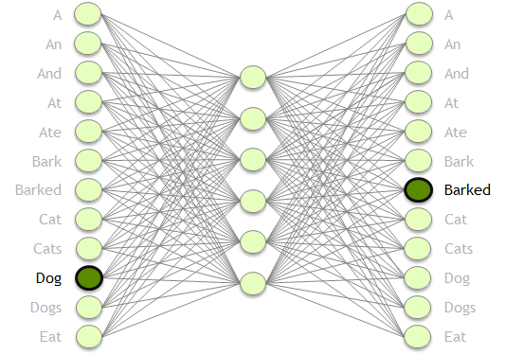
将单词转换为数字
输入
输出
字典
A
An
And
At
Ate
Bark
Barked
Cat
Cats
Dog
Dogs
Eat
Copyright © 2024 NVIDIA Corporation. 本材料是 NVIDIA 的专有信息，未经 NVIDIA 授权不得分发。
Notes:
我们将从一个简单的例子开始。我们要创建一个模型，该模型将一个单词作为输入，并尝试预测下一个单词作为输出。 给定我们的字典，我们可以预测在“ dog”之后出现的单词将是“ ate”或“ barked”。 我们将如何建立模型来做到这一点？
即使我们为每个单词分配了一个数字，它仍然是分类变量。 为此，我们将每个单词分配给一个输入神经元。

Slide 11
将单词转换为数字
输入
输出
字典
0
0%
0
0%
0
10%
A
An
And
At
Ate
Bark
Barked
Cat
Cats
Dog
Dogs
Eat
0
5%
0
35%
0
0%
0
50%
0
0%
0
0%
1
0%
0
0%
0
0%
Copyright © 2024 NVIDIA Corporation. 本材料是 NVIDIA 的专有信息，未经 NVIDIA 授权不得分发。
Notes:
从计算机的角度来看，它将为输入的那个单词分配一个1，为所有其它的单词分配一个0。这个输入向量被称为“独热编码”，因为我们给其中一个元素分配一个“1”（即它是“热的”），而其它所有元素都分配为“0”（即是“冷的”）。 对于输出向量，它将分配给预测为紧随输入单词的的下一个单词的概率。

Slide 12
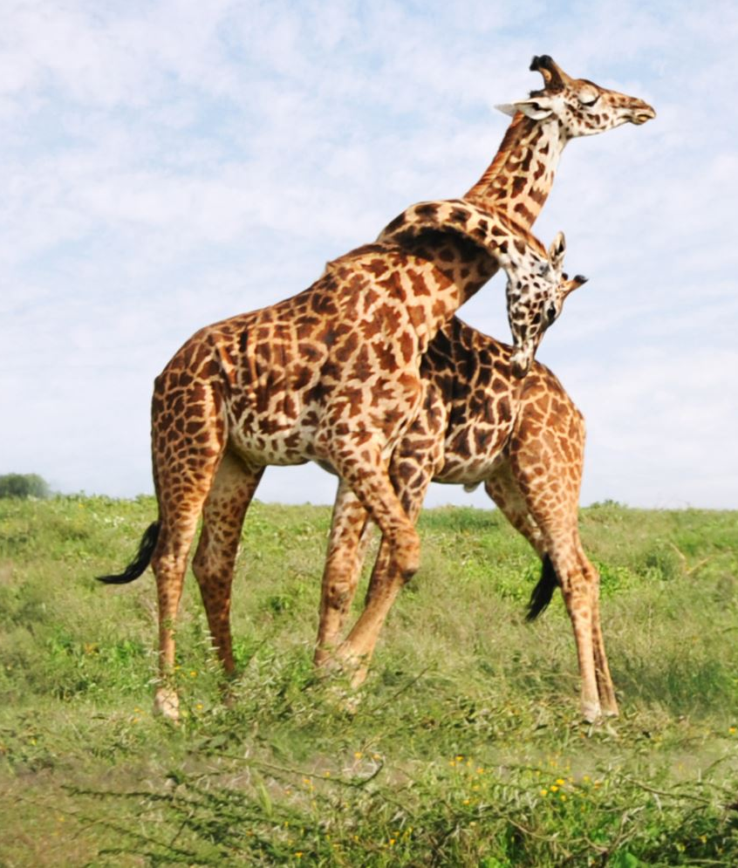
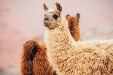
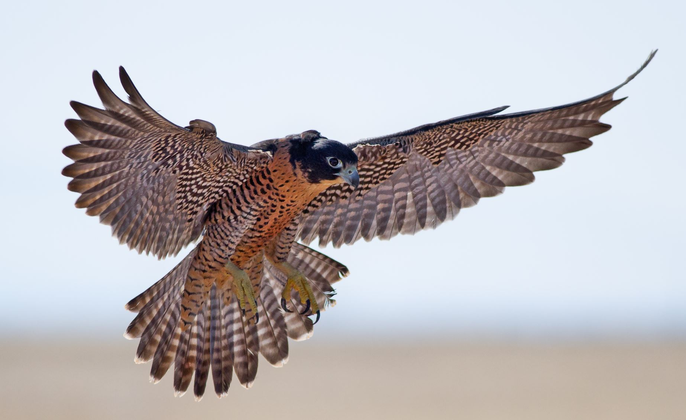
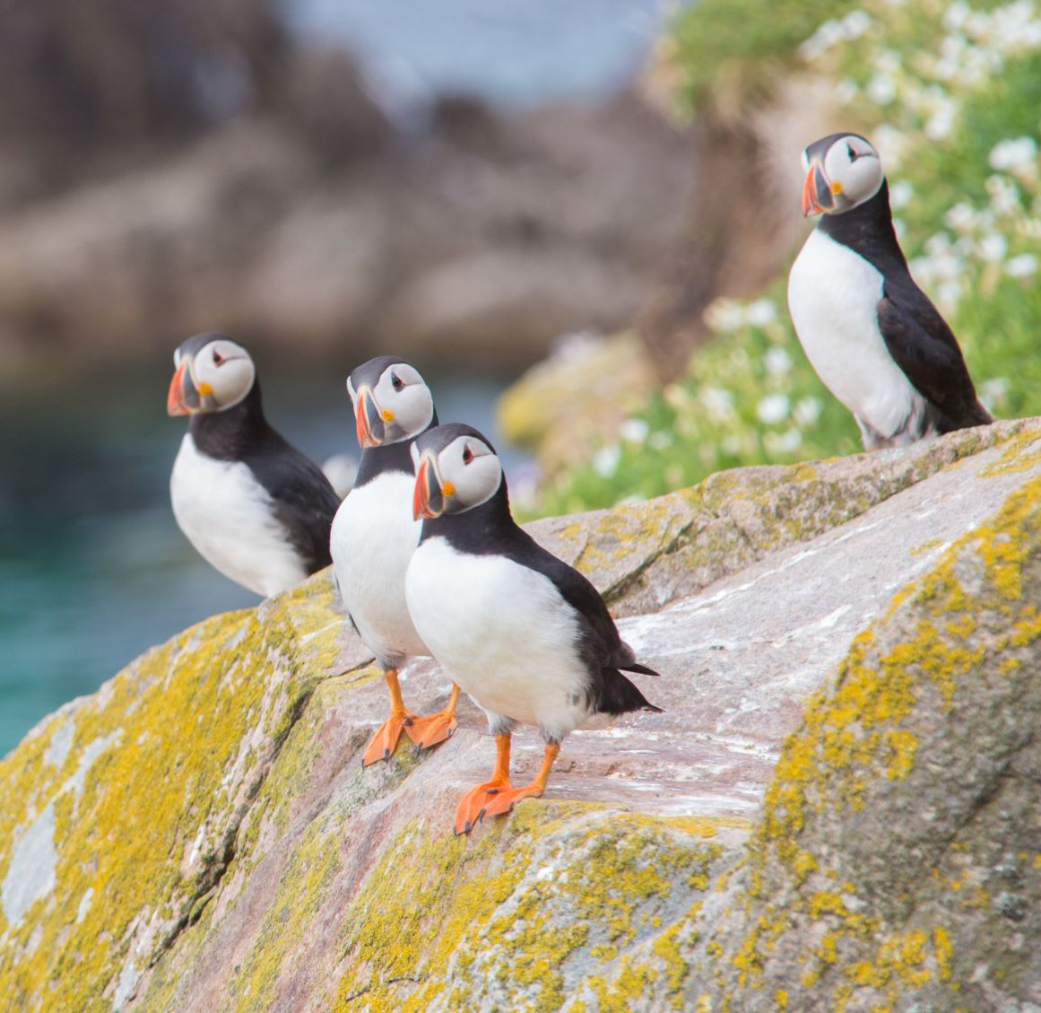

将单词转换为数字
大型
更大的字典
长颈鹿
(.9, .9)
美洲驼
(-.9, .1)
A
An
And
At
Ate
Bark
Barked
Cat
Cats
Dog
Dogs
Eat
Eaten
A
An
And
At
Ate
Bark
Barked
Cat
Cats
Dog
Dogs
Eat
Eaten
A
An
And
At
Ate
Bark
Barked
Cat
Cats
Dog
Dogs
Eat
Eaten
A
An
And
At
Ate
Bark
Barked
Cat
Cats
Dog
Dogs
Eat
Eaten
A
An
And
At
Ate
Bark
Barked
Cat
Cats
Dog
Dogs
Eat
Eaten
A
An
And
At
Ate
Bark
Barked
Cat
Cats
Dog
Dogs
Eat
Eaten
…
…
…
…
驯养
野生
隼
(.15, -.4)
小猫
(-.75, -.8)
海鹦
(.85, -.65)
小型
Copyright © 2024 NVIDIA Corporation. 本材料是 NVIDIA 的专有信息，未经 NVIDIA 授权不得分发。
Notes:
如果我们的字典很小，那“独热编码”这种方式是可行的，但是如果我们有数百万个单词怎么办？这将导致我们拥有数百万的权重！处理这种情况的一种技巧是为每个单词产生一种称为“嵌入编码”（或称嵌入向量）的东西。假设我们有一个动物名称的字典，我们想用两个数字来代表它们中的每一个。我们可以通过两种方式描述这些动物，例如它们的家养/野生程度以及它们的大小。我们将以家养/野生比例将完全家养的动物指定为-1，并以家养/野生比例将完全野生的动物指定为+1。
之所以称为嵌入，是因为我们将较高维度的向量（每个动物都属于一个类别）映射到（或称嵌入到）一个较小维度的空间中。我们在这里使用两个描述维度，所以它是2-维嵌入向量。如果我们使用三个描述维度，例如家养/野生，大/小和猎物/捕食者，那将是3-维嵌入向量。
很久以前，一群语言学家试图进行过这样的练习，为单词描述符分配了值。今天，我们可以使用神经网络来生成嵌入向量。

Slide 13
将单词转换为数字
输入
嵌入层
输出
更大的字典
A
A
An
An
And
And
At
At
A
An
And
At
Ate
Bark
Barked
Cat
Cats
Dog
Dogs
Eat
Eaten
A
An
And
At
Ate
Bark
Barked
Cat
Cats
Dog
Dogs
Eat
Eaten
A
An
And
At
Ate
Bark
Barked
Cat
Cats
Dog
Dogs
Eat
Eaten
A
An
And
At
Ate
Bark
Barked
Cat
Cats
Dog
Dogs
Eat
Eaten
A
An
And
At
Ate
Bark
Barked
Cat
Cats
Dog
Dogs
Eat
Eaten
A
An
And
At
Ate
Bark
Barked
Cat
Cats
Dog
Dogs
Eat
Eaten
…
…
…
…
Ate
Ate
Bark
Bark
Barked
Barked
Cat
Cat
Cats
Cats
Dog
Dog
Dogs
Dogs
Eat
Eat
Copyright © 2024 NVIDIA Corporation. 本材料是 NVIDIA 的专有信息，未经 NVIDIA 授权不得分发。
Notes:
每当我们中从高维空间下降到低维空间时，从技术上讲，这都是一种嵌入。 换句话说，在神经网络, 每当我们从更多的神经元减少到更少的神经元时，我们就在创建一个嵌入。 较低维度中的神经元数量是嵌入向量的长度。
如今，人们经常使用迁移学习来获得单词的嵌入向量。 在今天的动手实验中，我们将创建自己的迁移学习，看看它是如何完成词嵌入的。

Slide 14
注意力机制
Notes:
我们现在知道如何将单词映射为数字了。 但是，如果我们要预测句子的下一个单词，则需要一种方法来捕获句子中使用过的前面几个单词。

Slide 15

句子预测
I am the very model of a modern Major-Gineral,
I've information vegetable, animal, and mineral,
...
I'm very good at integral and differential calculus;
I know the scientific names of beings animalculous:
In short, in matters vegetable, animal, and mineral,
I am the very model of a modern Major-Gineral.
~ Major-General Stanley
Copyright © 2024 NVIDIA Corporation. 本材料是 NVIDIA 的专有信息，未经 NVIDIA 授权不得分发。
Notes:
It used to be that neural networks could only predict one word at a time, but they since become more sophisticated. For example, let’s look at these lyrics sung by Major-General Stanley in Pirates of Penzance. Based on the text, can you guess what’s missing from the green box?

Slide 16
句子预测
I am the very model of a modern Major-Gineral,
I've information vegetable, animal, and mineral,
...
I'm very good at integral and differential calculus;
I know the scientific names of beings animalculous:
In short, in matters vegetable, animal, and mineral,
I am the very model of a modern Major-Gineral.
~ Major-General Stanley
Copyright © 2024 NVIDIA Corporation. 本材料是 NVIDIA 的专有信息，未经 NVIDIA 授权不得分发。
Notes:
The information is right in the first sentence. This is a long and rambling song. How would a neural network remember this information?

Slide 17
注意力机制
I
am
the
very
model
5 x 3
5 x 3
Q
K
Query
Key
Copyright © 2024 NVIDIA Corporation. 本材料是 NVIDIA 的专有信息，未经 NVIDIA 授权不得分发。
Notes:
Let’s say we have two neural networks designed to give us an embedding for a tokenized word. The key here is the output embeddings should be the same size. In this case, let’s say each embedding model outputs three numbers for a given input. To keep our ducks in a row, let’s call one embedding the Query and the other the Key.

Slide 18
注意力机制
I
am
the
very
model
5 x 3
5 x 3
Q
K
Query
Key
Copyright © 2024 NVIDIA Corporation. 本材料是 NVIDIA 的专有信息，未经 NVIDIA 授权不得分发。
Notes:
Then for each word, we would get 2 3 number embeddings. In this case, we have 5 words, so we would have 2 5 by 3 matrices.

Slide 19
注意力机制
5 x 3
3 x 5
Copyright © 2024 NVIDIA Corporation. 本材料是 NVIDIA 的专有信息，未经 NVIDIA 授权不得分发。
Notes:
If we take the transpose of one of the matrices…

Slide 20
注意力机制
注意力
5 x 3
3 x 5
5 x 5
Copyright © 2024 NVIDIA Corporation. 本材料是 NVIDIA 的专有信息，未经 NVIDIA 授权不得分发。
Notes:
We can multiply them together. This is called the attention matrix, because it represents how each word in our sequence is related to each other.

Slide 21
注意力机制
 | I | Understand | Equations | Both | Simple | and | Quadraical
I
Understand
Equations
Both
Simple
And
Quadratical
Copyright © 2024 NVIDIA Corporation. 本材料是 NVIDIA 的专有信息，未经 NVIDIA 授权不得分发。
Notes:
An attention matrix might look something like this. The more a word influences another word, the higher their intersection value would be.

Slide 22
注意力机制
I
am
the
very
model
5 x 3
5 x 3
5 x 3
Q
K
V
Query
Key
Value
Copyright © 2024 NVIDIA Corporation. 本材料是 NVIDIA 的专有信息，未经 NVIDIA 授权不得分发。
Notes:
5 by 5 is an awkward shape to work with if we want to create another encoding based on this attention relationship, so let’s make another 5 by 3 matrix called the Value matrix

Slide 23
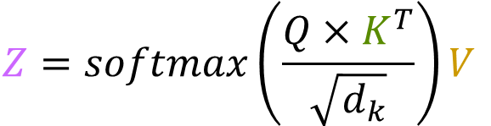
注意力机制
$$Z=softmax\left(\frac{Q×K^{T}}{\sqrt{d_{k}}}\right)V$$
I
am
the
very
model
5 x 3
5 x 3
5 x 3
5 x 3
Q
K
V
Z
Query
Key
Value
Attention Score
Copyright © 2024 NVIDIA Corporation. 本材料是 NVIDIA 的专有信息，未经 NVIDIA 授权不得分发。
Notes:
By multiplying everything together, we get what’s called the attentions score. We can use this attention score in a variety of natural language processing challenges.

Slide 24
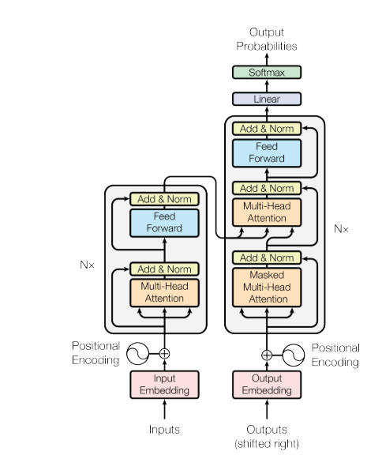
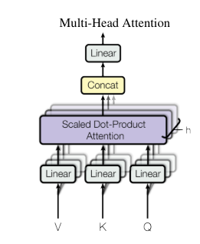
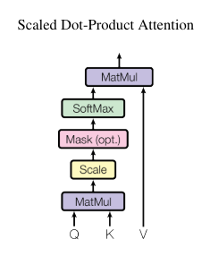
Transformers
Copyright © 2024 NVIDIA Corporation. 本材料是 NVIDIA 的专有信息，未经 NVIDIA 授权不得分发。
Notes:
Large language models use the attention mechanism in a neural network architecture called a Transformer. One of the first famous models to use this architecture is BERT, which stands for Bidirectional Encoder Representations from Transformers.
https://arxiv.org/pdf/1706.03762

Slide 25
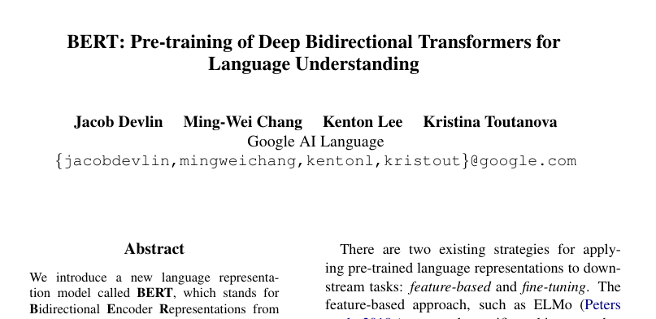
BERT
Copyright © 2024 NVIDIA Corporation. 本材料是 NVIDIA 的专有信息，未经 NVIDIA 授权不得分发。
Notes:
We will use BERT in the lab to see how it uses embeddings and attention to predict sentences.
BERT is not the only famous model to use attention. Llama 2 and GPT also use attention transformers. I’ve included links in the notes if you’d like to dive deeper into how it works.
https://deepgram.com/learn/visualizing-and-explaining-transformer-models-from-the-ground-up
https://medium.com/analytics-vidhya/understanding-attention-in-transformers-models-57bada0cce3e
https://arxiv.org/pdf/1706.03762
https://arxiv.org/pdf/1810.04805

Slide 26
其它架构
Notes:
我们的课程快要结束了，在这之前，让我们先探讨一下如何进一步提高我们的新技能。

Slide 27
自编码器
输入
输出
Copyright © 2024 NVIDIA Corporation. 本材料是 NVIDIA 的专有信息，未经 NVIDIA 授权不得分发。
Notes:
在了解了嵌入向量后，自编码器就是下一个最好的内容，因为这两者关系密切。 像嵌入向量一样，自编码器的目标之一是将较高维度的数据映射到较低维度的空间中（以较低的维度表示数据）。 我们的实现策略是：我们将制作一个模型，该模型是其自身的镜像，该模型的中间层的神经元数量较少。 然后，我们将接受输入数据并将其用作训练时的期望输出。
例如，在上面的示例中，我们以展平的图像作为输入，并将训练该模型，使其输出的展平图像与输入的相同。

Slide 28

自编码器
输入
输出
Copyright © 2024 NVIDIA Corporation. 本材料是 NVIDIA 的专有信息，未经 NVIDIA 授权不得分发。
Notes:
如果我们只想获得与输入内容相同的内容，为什么还要经历这个复杂的过程呢？魔幻的部分出现了：在训练模型后，我们将在中间部分将其剪断...

Slide 29
自编码器
-.3
-.3
.6
.6
编码器
解码器
Copyright © 2024 NVIDIA Corporation. 本材料是 NVIDIA 的专有信息，未经 NVIDIA 授权不得分发。
Notes:
我们将获得编码器和解码器。 它们有两个很好的用途。
如果我们的模型是准确的，我们可以只用几个数值就可以存储大量数据，并且在我们需要原始数据格式时，我们还可以恢复原始数据。
另一个用途是异常检测，它在信息安全性，故障检测和医学中很有用。 如果我们已经在大量数据上训练出准确的自编码器，那么，当有某些数据点，它们的输出与输入明显地不同时，那么我们就可以认为这些是异常数据，需要特别注意。

Slide 30
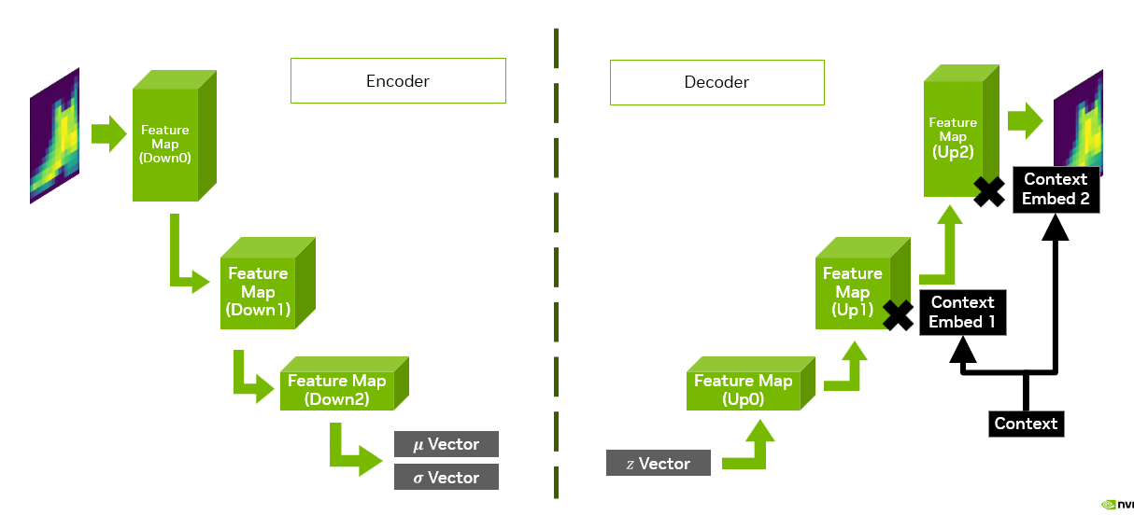
变分自编码器
Copyright © 2024 NVIDIA Corporation. 本材料是 NVIDIA 的专有信息，未经 NVIDIA 授权不得分发。
Notes:
Not long after the invention of the autoencoder came Variational Autoencoders, which we can use as Generative AI for images. We could train an autoencoder on images so that we can use the decoder to generate images.

Slide 31
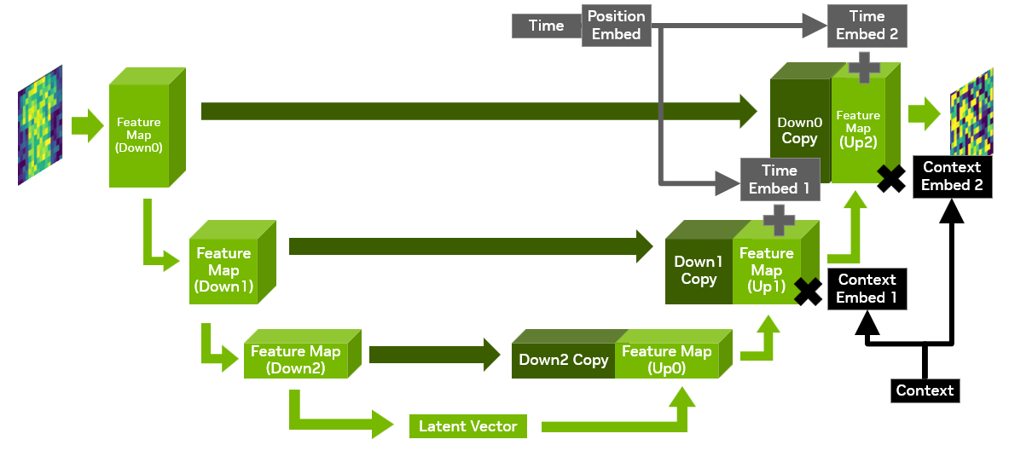
扩散模型（Diffusion Model）
Copyright © 2024 NVIDIA Corporation. 本材料是 NVIDIA 的专有信息，未经 NVIDIA 授权不得分发。
Notes:
Similar to variational autoencoders, but much more complicated, are diffusion models. Diffusion Models work by taking a noisy image and slowly subtracting small amounts of noise at a time until an image is formed. It’s the neural network equivalent of an inkblot test.
Diffusion Models are the bases for many famous image generation tools like Adobe Firefly, Stable Diffusion, and DALL E.

Slide 32
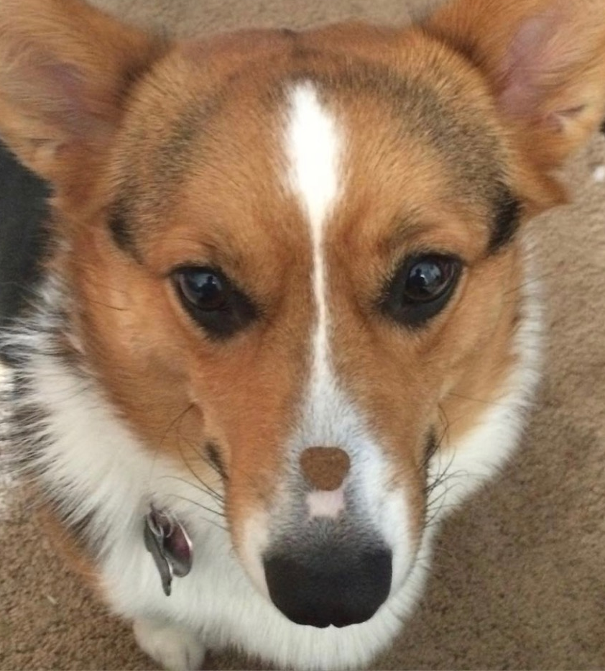


强化学习
智能体 (Agent)
环境
Copyright © 2024 NVIDIA Corporation. 本材料是 NVIDIA 的专有信息，未经 NVIDIA 授权不得分发。
Notes:
我们要讨论的最后一种架构是强化学习。嗯，与其说它是一种架构，不如说它是一种更聪明的方式来使用我们今天学习的机器学习模型。强化学习来自心理学上的一个叫做延迟奖励的想法：我们现在可以推迟奖励以获得稍后更好的奖励。
在这个图的左侧，有一张我姐姐的柯基犬图片，正艰难地忍住不吃鼻子上的零食。如果您在家养宠物，您可能会意识到，教给他们一些需要一些时间延迟的概念特别困难， 而人类在这方面却出奇的擅长。有一种理论认为，我们会放弃短期反应时间，以便更好地提前进行计划。
在“强化学习”中，有两个系统在起作用：代理人或称试图学习技能的智能体，以及智能体需要做出反应的环境。使用强化学习的人既是数据科学家又是游戏设计师。我们的神经网络位于智能体中，它将预测在给定的环境中所采取的最佳操作。根据智能体所做的事情，环境可能会发生相应的变化，而这正是游戏设计师的用武之地，因为设计出一种能够反映现实情况的环境是非常棘手的。
代理中的神经网络只是我们构建智能体所需的一部分。我们还需要给它记忆，以便它可以从过去的行为和好奇心中学习，并愿意为了学习而尝试新事物。
还记得在本课程一开始的时候我们谈论人类是如何学习的以及人工智能是如何学习的吗？那里的大部分论点都来自强化学习。这个领域以在机器人技术和金融领域的应用而闻名，但仅为了更好地了解人类是如何学习的，它也是一个很好的话题。学习新技能需要时间和耐心，而那些勇敢且为了学习而甘愿犯错误的人将更容易掌握某个学科。强化学习表明，我们的失败和我们的成功一样，都是一种强大的教学工具。因此，真诚地祝贺您今天通过该课程。如果对您来说这门课很简单，那就太好了！但是，如果它对您来说很困难的话，那也没什么。接受这个挑战，将使您拥有更大的学习机会。

Slide 33
下一步
Notes:
我们来分享如何在您的系统中快速构建我们在课堂上所使用的编码环境，这样你就可以在自己的项目中来使用。

Slide 34
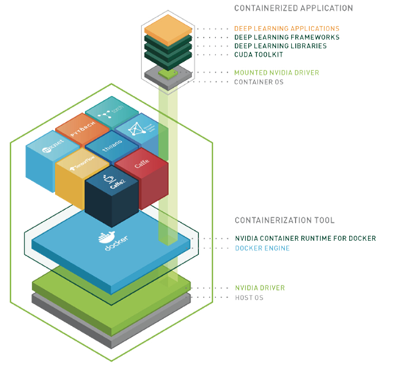
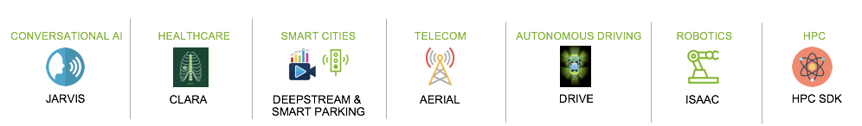
利用NGC容器实现可移植
范围广
多种类型的工作负载和针对不同行业的应用
优化
DL容器每月更新一次
具备最新功能和卓越性能
安全可靠
漏洞扫描和加密
在工作站，服务器和云实例上进行了测试
可扩展
支持多GPU和多节点系统
专为企业和HPC设计
支持Docker，Singularity和其他运行库
在任何地方运行
裸机，虚拟机，Kubernetes
x86，ARM，Power系统
多云，本地，混合，边缘
NGC 深度学习容器
RIVA
了解更多有关 NGC Containers的信息
Copyright © 2024 NVIDIA Corporation. 本材料是 NVIDIA 的专有信息，未经 NVIDIA 授权不得分发。
Notes:
Docker是一个非常有用的软件堆栈打包工具，用来实现在其它计算机上运行这些软件。 这些程序包被称为容器。 它们与虚拟机非常相似，但是区别在于它们使用主机的操作系统和硬件，而不是使用模拟的硬件。
NGC是一个在线平台，托管可免费下载的Containers和其它AI资源。

Slide 35
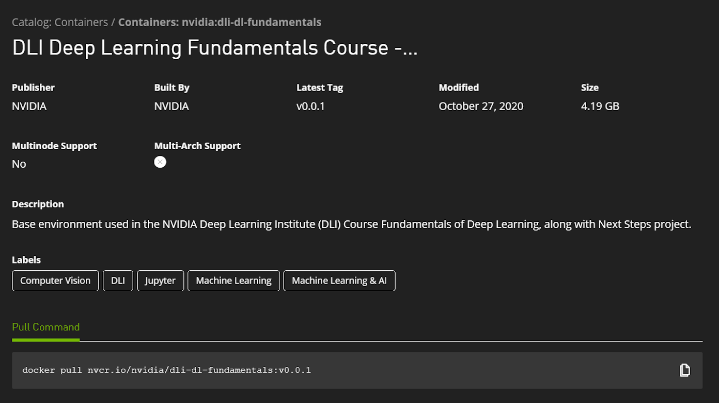
下一步
Step 1
设置 Docker
https://www.docker.com/
Step 2
访问 NGC 目录
https://ngc.nvidia.com/catalog/containers/nvidia:dli-dl-fundamentals
Step 3
调取并运行 Container
访问在 localhost:8888 的本地JupyterLab 环境，这里提供了与“下一步”有关的项目。
Copyright © 2024 NVIDIA Corporation. 本材料是 NVIDIA 的专有信息，未经 NVIDIA 授权不得分发。
Notes:
如果您知道如何使用Docker并拥有支持CUDA 10.0、10.1或10.2的计算机，则可以轻松地为它重新创建环境。 我们将不介绍Docker的设置，因为这对于每个人的机器都是不同的。 设置了docker之后，就可以轻松使用它。 “ docker run”命令将运行容器，如果容器具有暴露的端口，则可以通过命令行和浏览器访问容器里的内容。
对于DLI，我们已经在Docker容器中准备了该课程的后续材料。 就像我们在课堂上使用的那样，它创建了一个JupyterLab环境，因此您可以在自己的计算机上本地设置它。 上面的链接中提供了有关如何启动和运行此容器的更多详细说明，请您查阅。

Slide 36
思维实验和结束语
Notes:
在结束演讲之前，让我们进行一个快速的思考实验，让我们能进一步领会什么是计算机的智能。

Slide 37
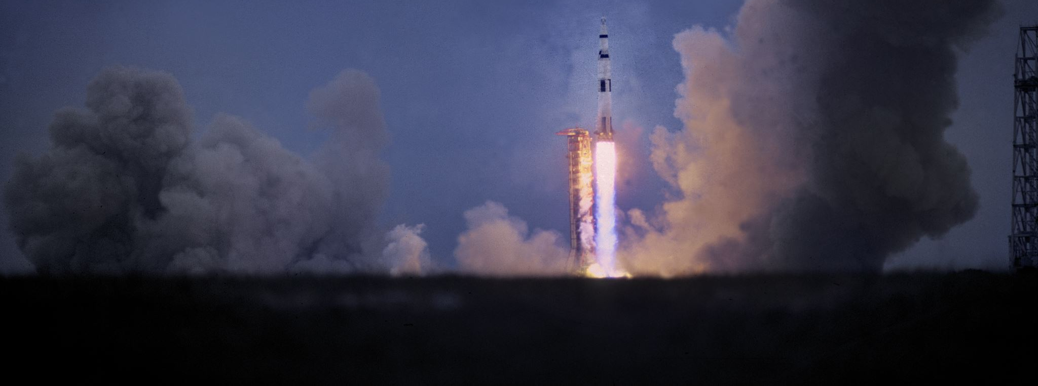
模仿火箭科学
Copyright © 2024 NVIDIA Corporation. 本材料是 NVIDIA 的专有信息，未经 NVIDIA 授权不得分发。
Notes:
假设有一个人被锁在一个房间里，人们从门缝塞给这个人一张与火箭科技相关的方程式。房间里的人对火箭科学一无所知，但他会根据塞给他的那纸张上的符号找到一系列指令或操作说明，并按照指令将解决方案写在一张纸上塞回去。被锁在房间的人的行为就像一台计算机，执行一系列带有输出的指令，而房间外的人（依然一无所知）会认为被锁的人是一位火箭科学家。
我给您的问题是，模仿从何处结束并开始理解？当人类第一次学习如何做数学时，他们是通过复制来完成的，例如记住乘法口诀表。我们可以花一整天就模仿与真正理解之间的区分位置进行辩论，但重点是：
人工智能的最大突破来自不仅了解计算机而且可以数学表达人类思维的人们。看看您是否可以用计算机能够解释的方式定义“理解”，并将帮助它从模仿变为理解。
https://plato.stanford.edu/entries/chinese-room/

Slide 38
现在开始做最后一个练习！
Notes:
本次课的内容就全讲完了。 谢谢您的参与。
好，现在开始做最后一个动手实验！ 祝你好运！

Slide 39
学习更多 DLI 课程，请访问 nvidia.cn/DLI

